Slide 1


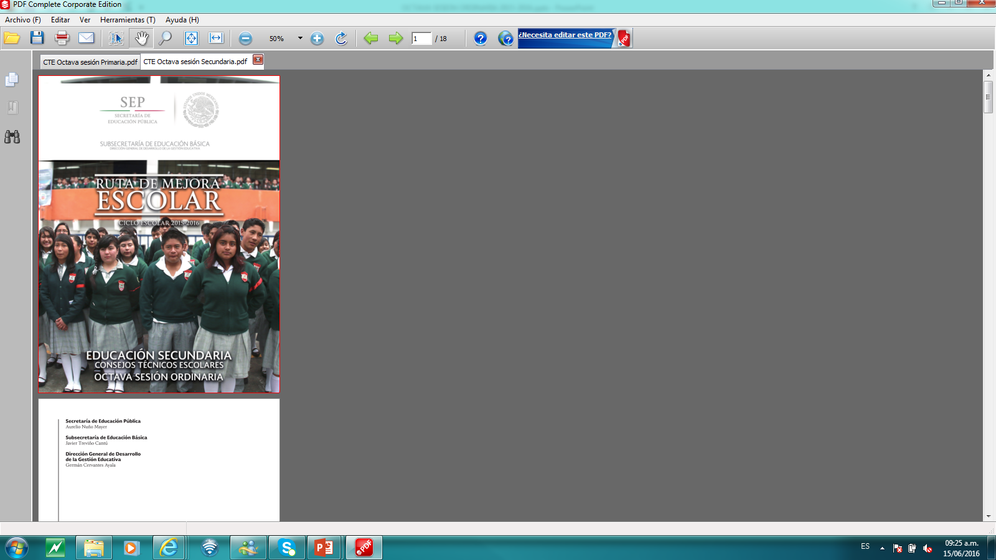


BIENVENIDOS SUPERVISORES
CICLO ESCOLAR
2016- 2017
www.iebem.edu.mx
Notes:
U

Slide 2
Organización del Consejo Técnico Escolar,
Fase intensiva 2016- 2017
www.iebem.edu.mx
Notes:
U

Slide 3

“Consejos Técnicos Escolares”
1.- Bienvenida
2.- Agenda de trabajo
2.- Presentación Introducción
3.-.- Revisemos nuestra guía fase intensiva
4..- 1º. sesión
5 -2º. Sesión
6- 3º. y 4º. Sesiones (comentar)
7.- Cronograma ciclo escolar 2016-17
8.- Asuntos generales.
Organización de la actividad
www.iebem.edu.mx

Slide 4


“Consejo Técnicos Escolares”
Revisemos nuestra guía…
www.iebem.edu.mx

Slide 5




Organización
Propuesta curricular 2016
Primera Sesión
Fortalezas y retos de la escuela
Segunda Sesión
La ruta de mejora escolar
Tercera Sesión
Auto evaluación diagnóstica definición de objetivos y metas
Estrategia global de mejora
Cuarta Sesión
www.iebem.edu.mx
Notes:
U

Slide 6
PRIMERA SESIÓN
Propósitos de la sesión:
Se aproxime al conocimiento del Modelo Educativo y la Propuesta Curricular para la Educación Obligatoria 2016, a partir de la identificación de sus características y principales planteamientos.
Reflexione sobre las fortalezas y retos que tienen como escuela para lograr los rasgos
del Perfil de Egreso de la Propuesta Curricular 2016
www.iebem.edu.mx

Slide 7
PRIMERA SESIÓN
PRODUCTOS:
Texto colectivo con el tema Educación de calidad.
• Cuadro de fortalezas y retos de la escuela acerca del logro del Perfil de Egreso para incorporar a su práctica docente la visión actual del aprendizaje de los alumnos.
www.iebem.edu.mx

Slide 8
ACTIVIDADES
- Integración de 3 equipos
Equipo “A” Nueva organización curricular de la escuela Pág 33 a la 36 elaborar un texto breve, presentar enplenaria
Equipo “B”¿ Para qué se aprende? Los fines Pág 36 a la 39 y video hacer un Mapa conceptual y socializar el formato anexo, presentar en plenaria
Equipo “C” Cómo y con quién aprenden, la Pedagogía de la Pág 40-42. Hacer un cuadro sinóptico y socializar el formato, presentar en plenaria.
Producto.
www.iebem.edu.mx

Slide 9
SEGUNDA SESIÓN
Propósitos de la sesión
• Conozca los principios pedagógicos que sustentan la Propuesta Curricular para la Educación Obligatoria 2016 e identifique qué aspectos forman parte de las prácticas cotidianas de su escuela
.
• Reconozca los elementos básicos de un ambiente escolar propicio para el aprendizaje, que plantea la Propuesta Curricular para la Educación Obligatoria 2016.
• Analice los criterios aplicados en la identificación y selección de contenidos fundamentales para la construcción de la Propuesta Curricular para la Educación Obligatoria 2016:
•
www.iebem.edu.mx

Slide 10
SEGUNDA SESIÓN
PRDUCTOS
• Cuadro con aspectos por incorporar a la práctica docente con base en los principios pedagógicos de la Propuesta Curricular de la Educación Obligatoria 2016.
• Esquema “Ambientes de aprendizaje”.
• Cuadro de fortalezas y retos para favorecer ambientes de aprendizaje en la escuela y el aula.
• Ideas clave para la selección de contenidos prioritarios.
• Planteamientos del colectivo para enriquecer los parámetros que organizan el currículo de educación obligatoria
•
www.iebem.edu.mx

Slide 11
ACTIVIDADES
Realizar las actividades 20 y 21
Integración de 5 equipos. pág. 43 a la 50
Cada equipo analizará 3 principios pedagógicos.
Equipo 1 .- Del 1 al 3
Equipo 2 .- Del 4 al 6
Equipo 3 .- Del 7 al 9
Equipo 4 .- Del 10 al 12
Equipo 5 .- Del 13 y 14
¿Qué principios pedagógicos de la Propuesta Curricular 2016 se aplican de manera consistente en nuestras escuelas?
▶ ¿Cuáles tendremos que incorporar a la práctica docente en este ciclo escolar para mejorar el aprendizaje de los alumnos?
www.iebem.edu.mx

Slide 12
¡CÓMO Y CON QUIÉN SE APRENDE? ACTIVIDADES
Realizar las actividades 27, 28,29,30 individualmente leer “Ambientes de aprendizaje. Pág. 51, 52
Comentar en plenaria
¿Qué implicaciones tiene para el docente generar ambientes que propicien el aprendizaje en su aula y escuela?
▶ ¿Qué acciones practican de manera consistente en su escuela para generar ambientes que propicien el aprendizaje?
▶ ¿Qué nos falta para que nuestra escuela genere ambientes más propicios para el aprendizaje?
Trabajar la actividad 32
¿
www.iebem.edu.mx

Slide 13
ACTIVIDADES
En plenaria comentar
Qué relación encuentran entre estas fortalezas y retos con el trabajo que han venido desarrollando en CTE?
▶ ¿Cómo incorporar esta información en la planeación que realizarán de la Ruta de Mejora Escolar?
¿
www.iebem.edu.mx

Slide 14
ACTIVIDADES
En binas lean el texto “¿Qué se aprende?| Los contenidos” en la Propuesta Curricular para la Educación Obligatoria 2016 y subrayen las ideas centrales de los criterios que se aplicaron en la identificación de contenidos prioritarios.
Video “Propuesta curricular”
¿Cuáles son los ejes de la nueva propuesta curricular?
¿Qué agrupa cada uno de estos ejes?
Contrástenlas con los contenidos del currículo vigente
¿
www.iebem.edu.mx

